Slide 1
Устойчивость среднеспелых сортов картофеля к повышенным концентрациям ионов меди
Данилова Елена Дмитриевна
Томск 2018

Slide 2
Физиологическая роль меди в растении
участник ферментативных процессов (непосредственно как катализатора или в составе медьсодержащих ферментов);
усиливает интенсивность дыхания;
катализирует окисление аскорбиновой кислоты;
обеспечивает ассимиляцию нитратного азота и фиксацию азота атмосферы;
входит в состав множества оксидаз, пластоцианинов;
участвует в образования хлорофилла, метаболизме протеинов и углеводов, в регуляции гормонального баланса растений.

Slide 3
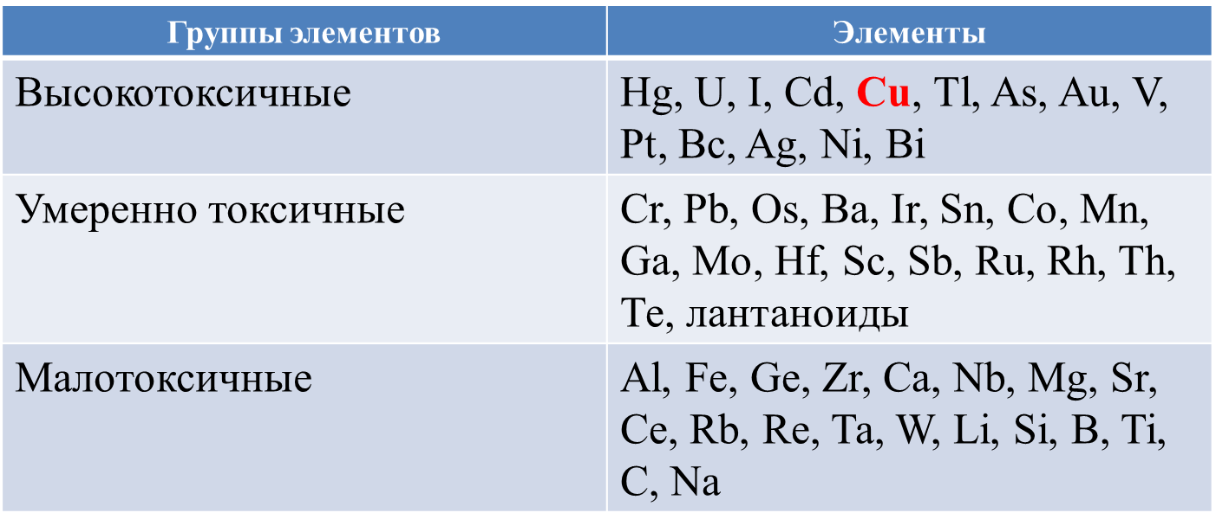
Источники поступления меди в окружающую среду:
выбросы металлургических предприятий;
минеральные и органические удобрения пестициды;
автотранспорт;
осадки сточных вод.
Сравнительная токсичность ионов металлов
(Экологические аспекты химических элементов А.В. Скальный)

Slide 4
Цель исследования: сравнить устойчивость сортов картофеля Луговской и Накра к действию повышенных концентраций ионов меди.
Задачи:
Измерить ростовые параметры растений картофеля двух сортов;
Оценить физиологические показатели растений картофеля;
Определить уровень накопления ионов меди в надземной и подземной частях растения.

Slide 5
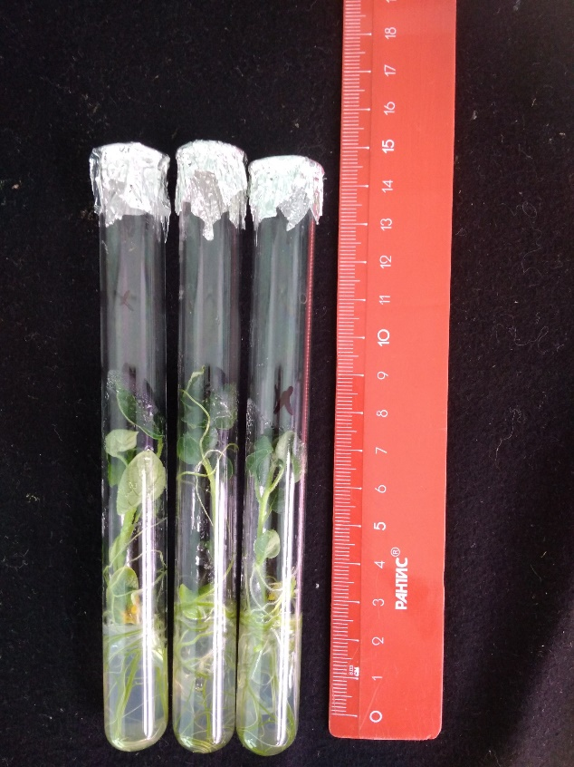
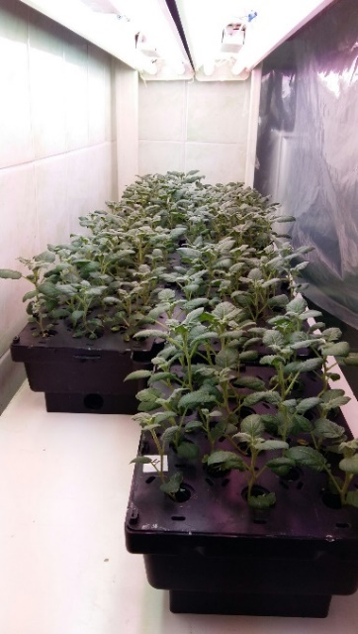
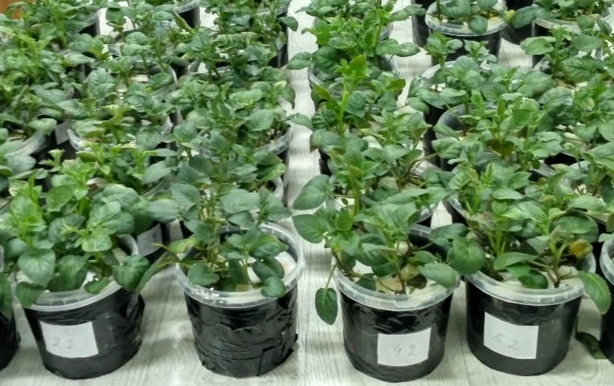
Объект и методики исследования
Объект исследования: оздоровленные растения - регенеранты Solanum tuberosum сортов Луговской и Накра
30 суточные микроклоны 2 недели адаптации
Выращивание растений в условиях избыточного содержания ионов меди в среде
Перенос
на жидкую питательную среду Мурасиге и Скуга (с половинным составом)
Длительность воздействия 7 суток

Slide 6
Степень устойчивости растений S. tuberosum определяли по ростовым и физиологическим показателям:
накопление биомассы надземной и подземной частей растений;
линейные размеры побега и корня;
площадь листовой поверхности;
количество столонов и ярусов;
содержание фотосинтетических пигментов;
накопление ионов меди в надземных и подземных частях растений;
интенсивность осмотического и окислительного стрессов.

Slide 7
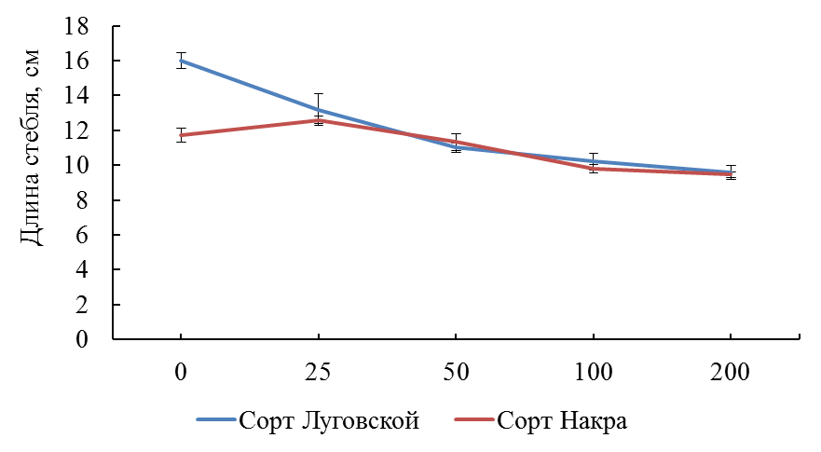
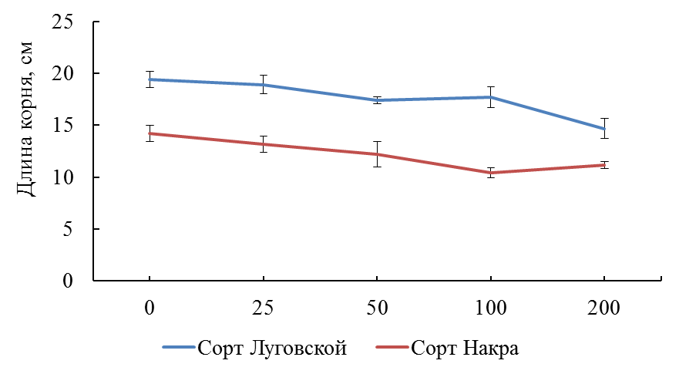
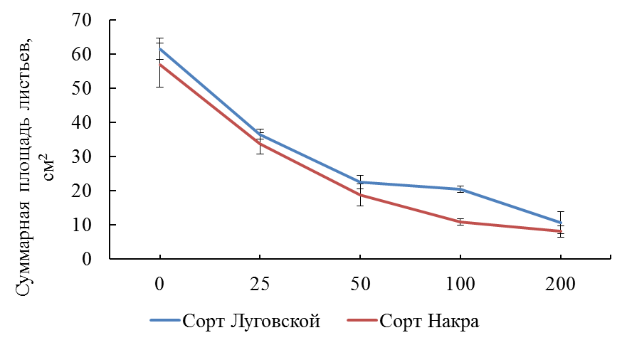
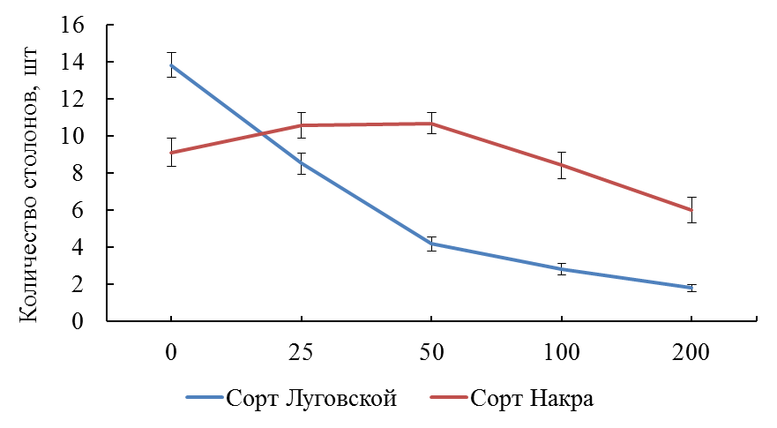
Влияние ионов меди на ростовые показатели растений картофеля
а

Slide 8
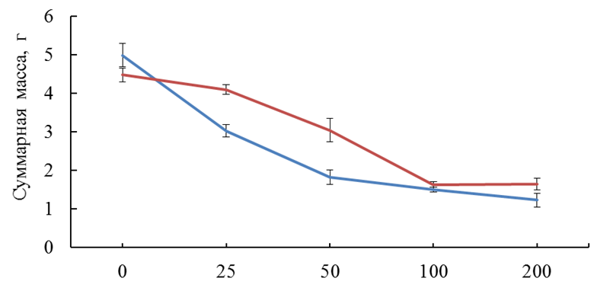
Влияние ионов меди на накопление биомассы растениями картофеля

Slide 9
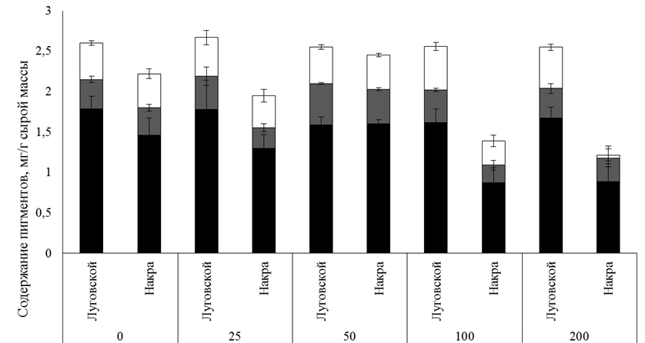
Влияние ионов меди на содержание фотосинтетических пигментов в листьях растений
CuSО₄ мкМ

Slide 10
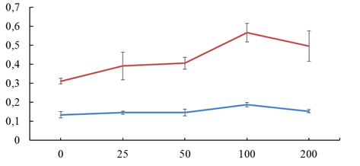
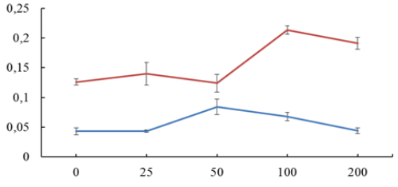
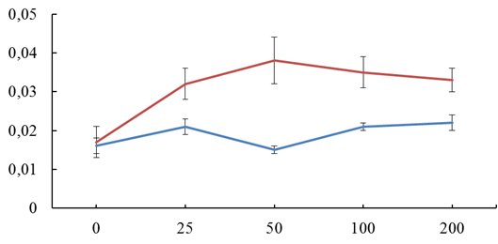
Влияние ионов меди на перекисное окисление липидов (содержание МДА, мкМ/г сырого веса)
Листья
Стебли
Корни
CuSО₄ мкМ

Slide 11
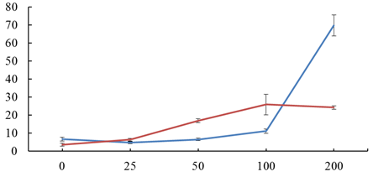
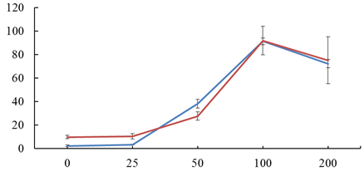
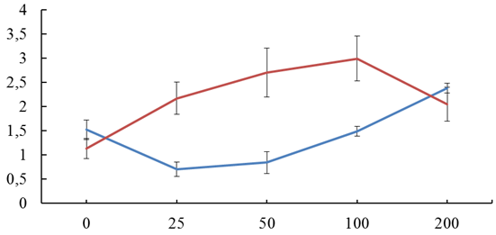
Влияние ионов меди на содержание пролина (мкМ/г сырого веса)
Листья
Стебли
Корни
CuSО₄ мкМ

Slide 12
Содержание ионов меди (Cu⁺⁺), мкг/г
Концентрация СuSO₄ | Сорт Луговской |  | Сорт Накра
 | Надземная часть | Подземная часть | Надземная часть | Подземная часть
0 мкМ | 1,25 ± 0,11 | 3,64 ± 0,31 | 1,92 ± 0,17 | 7,07 ± 0,76
25 мкМ | 9,32 ± 0,90 в 7,5 раз | 309,65 ± 23,31 в 85,1 раз | 6,38 ± 0,67 в 2,7 раза | 375,30 ± 23,34 в 55,1 раз
50 мкМ | 15,59 ± 5,54 в 12,5 раз | 753,29 ± 74,35 в 206,9 раз | 16,93 ± 2,37 в 8,8 раз | 433,91 ± 8,01 в 61,4 раз
100 мкМ | 206,57 ± 56,30 в 165,3 раза | 2196,80 ± 19,45 в 603,5 раза | 75,43 ± 11,55 в 39,3 раз | 1201,51 ± 36,03 в 170,0 раз
200 мкМ | 701,53 ± 106,40 в 561,2 раза | 4485,17 ± 273,39 в 1232,2 раза | 276,99 ± 50,41 в 144,3 раз | 1814,85 ± 7,00 в 256,7 раз

Slide 13
Заключение
На основании представленных данных можно сделать вывод: сорт Луговской менее устойчив к негативному воздействию повышенных концентраций ионов меди, на что указывает снижение ростовых параметров растений картофеля этого сорта и повышенная аккумуляция ионов меди в корнях растений, свидетельствующая о низких барьерных функциях.

Slide 14
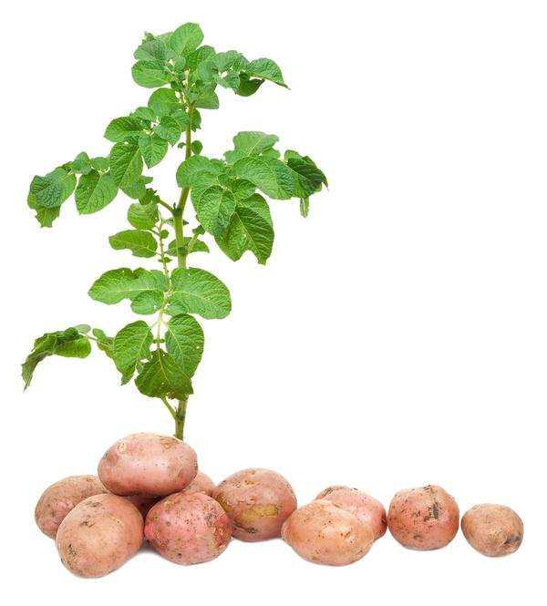
Благодарю за внимание!

